Slide 1
Légende :
Dispositifs de formation linguistique ouverts aux migrants
Public
concerné
Dispositifs de formation possibles dans un parcours FLi
Lieux de
formation
Laissez défiler le diaporama
ou
cliquez sur les intitulés soulignés pour accéder directement à l’encadré de votre choix.
Certifications et attestations en langue française
Dispositif de formation financé par la Région
Statuts administratifs demandés par les migrants
Certifications en
langue française
Demande de titres de séjour, de la nationalité française, etc.
CAIF
Contrat Accueil Intégration Famille
CAI
Contrat Accueil Intégration
(si arrivé après le 1er janvier 2007)
Structures de proximité
Agrément FLi
Actions linguistiques de proximité
Ex. : ateliers sociolinguistiques
Hors CAI
(si arrivé avant le 1er janvier 2007)
Migrants adultes
Parcours FLi
Français Langue d’Intégration
OEP
Ouvrir l’Ecole aux Parents
Formations en langue française au titre de l’acquisition d’une compétence linguistique à visée professionnelle.
Organismes de Formation - Label FLi
Etablissements scolaires
Attestation B1 oral

Slide 2
Le migrant
Personne de nationalité étrangère, âgée de plus de 16 ans et titulaire d'un titre l’autorisant à séjourner durablement en France.

Slide 3
Le FLi
Français Langue d’Intégration
Qu’est-ce que le FLi ?
Le concept « Français Langue d’Intégration » vise à proposer un apprentissage en langue française des adultes immigrés dont le français n’est pas la langue maternelle, non couverte par les dispositifs de formation académique.
Il vise un usage quotidien de la langue française et l’apprentissage des outils d’une bonne insertion dans la société française (y compris la connaissance des usages, des principes et des valeurs de la société).
Le Français Langue d’Intégration correspond à un usage acquis par immersion. Il privilégie la forme orale et la lecture, mais peut concerner l’écriture.
Référentiel FLi

Slide 4
CAI
Contrat Accueil Intégration
Le CAI est né en 2003 et a été rendu obligatoire en 2007. Il est signé pour 1 an entre l'étranger et l'Etat français (renouvelable 1 an).
Le CAI a pour objet de favoriser l’intégration dans la société française des étrangers admis pour la première fois au séjour en France (ou qui y entrent régulièrement entre l'âge de 16 et 18 ans) et qui souhaitent s'y installer durablement.
L'Etat doit assurer un certain nombre de prestations, notamment des formations que l’étranger a l’obligation de suivre :
formation civique (1j)
session d’information sur la vie en France (1j)
formation linguistique (jusqu’à 400h)
bilan de compétences professionnelles (1/2j).
Plus d’infos sur le CAI

Slide 5
CAIF
Contrat Accueil Intégration Famille
Ce contrat est mis en place depuis le 1er janvier 2009, et s'ajoute au CAI individuel.
L'étranger admis au séjour en France et, le cas échéant, son conjoint qui le rejoint dans le cadre du regroupement familial, doivent conclure un CAIF, dès lors qu'un ou plusieurs enfants ont bénéficié de cette procédure de regroupement.
L'objectif de ce contrat est de préparer l'intégration républicaine de la famille dans la société française.
En signant le contrat, le demandeur étranger et son conjoint rejoignant s'engagent à suivre une formation d’un jour sur les droits et les devoirs des parents en France, ainsi qu'à respecter l'obligation scolaire pour leurs enfants de 6 à 16 ans (une attestation de scolarité doit être remise à l’OFII).
Plus d’infos sur le CAIF

Slide 6
Hors CAI
Le CAI n’ayant été rendu obligatoire qu’en 2007, un certain nombre de personnes immigrées arrivées en France avant cette date n’ont jamais eu l’occasion d’apprendre le français. Or cette connaissance est un élément essentiel de leur intégration dans la société.
L’OFII organise donc des formations linguistiques en faveur notamment des personnes étrangères déjà installées sur le territoire français et qui souhaitent acquérir une connaissance suffisante de la langue pour accéder à l’autonomie, à l’emploi ou à la nationalité française.
Un ordre de priorité a néanmoins été établi :
les demandeurs de naturalisation (dont ceux qui ont été déboutés pour niveau de maîtrise insuffisant de la langue française),
les demandeurs d’emploi,
les femmes en difficulté d’intégration,
les signataires du CAI voulant renforcer leurs connaissances.
20 187 personnes ont bénéficié de ce dispositif en 2011.
Prestataires pour les cours de FLi Hors CAI

Slide 7
Structures de proximité agrémentées FLi
L’agrément FLi est en cours de discussion…

Slide 8
« Ouvrir l’Ecole aux Parents pour réussir l’intégration » dans les établissements scolaires
Afin de permettre aux parents d’élèves étrangers (hors Union européenne) d’améliorer leur connaissance de la langue française et de se familiariser avec le cadre scolaire et le milieu enseignant, les ministres chargés de l’Intégration et de l’Éducation Nationale ont décidé de lancer en 2008 un dispositif intitulé « Ouvrir l’École aux Parents pour réussir l’intégration » .
Il s’agit de proposer aux parents d’élèves, étrangers et immigrés, des formations gratuites à la langue française dispensées dans les établissements scolaires fréquentés par leurs enfants pour leur permettre d’acquérir une meilleure maîtrise de la langue française et de faciliter leur connaissance de l’institution scolaire, des droits et devoirs des élèves et des parents, afin de leur donner les moyens de mieux suivre la scolarité des enfants.
Pour l’année scolaire 2011-2012, 322 établissements ont participé au dispositif dans 64 départements.
Plus d’infos sur l’opération « OEP »

Slide 9
Actions linguistiques de proximité dans les structures de proximité agrémentées « Français Langue d’Intégration »
Les actions linguistiques de proximité, tels que les ateliers sociolinguistiques (ASL), favorisent la connaissance des services et dispositifs publics, ainsi que des règles et modes de fonctionnement de la société française, tout en offrant une sensibilisation à la langue orale.
Ces actions peuvent être financées par l’Etat (cf. programmes 104 portant sur l’intégration ou 147 portant sur la politique de la ville et les CUCS), mais elles sont généralement cofinancées par les Collectivités Territoriales.
A titre d’exemple, depuis 2009 en Alsace, la coexistence sur une même zone géographique des ASL ainsi que des formations linguistiques mises en œuvre par l’Office Français de l’Immigration et de l’Intégration, permet de fonctionner en complémentarité dans une logique de parcours d’apprentissage du français.
Source : PRIPI Alsace 2010-2012, Fiche 1.3

Slide 10
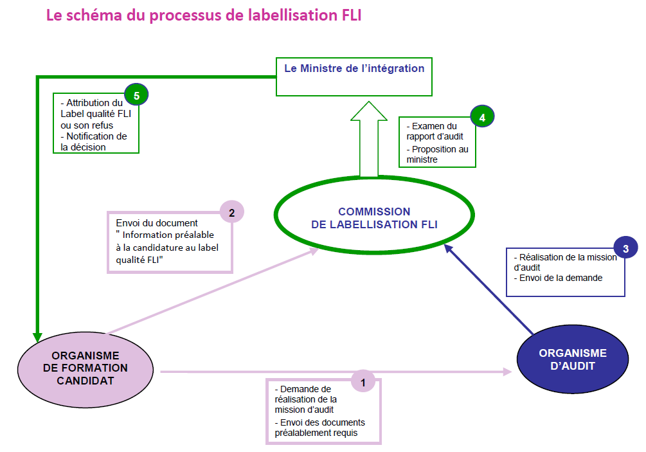
Organismes de formation labellisés FLi
La création du label qualité FLi a pour objet de mieux encadrer l’enseignement du français aux migrants.
Ce label est délivré par l’Etat aux organismes de formation (cf. guide des OF). Il est attribué pour une période de trois ans sur avis d’une commission comprenant les ministères concernés, la Délégation générale à la langue française et aux langues de France (DFLFLF), le Haut conseil à l’intégration (HCI) et des experts linguistes, didacticiens et qualiticiens.
La délivrance du label intervient à l’issue d’un audit (cf. guide de l’auditeur).
Liste des OF labellisés

Slide 11
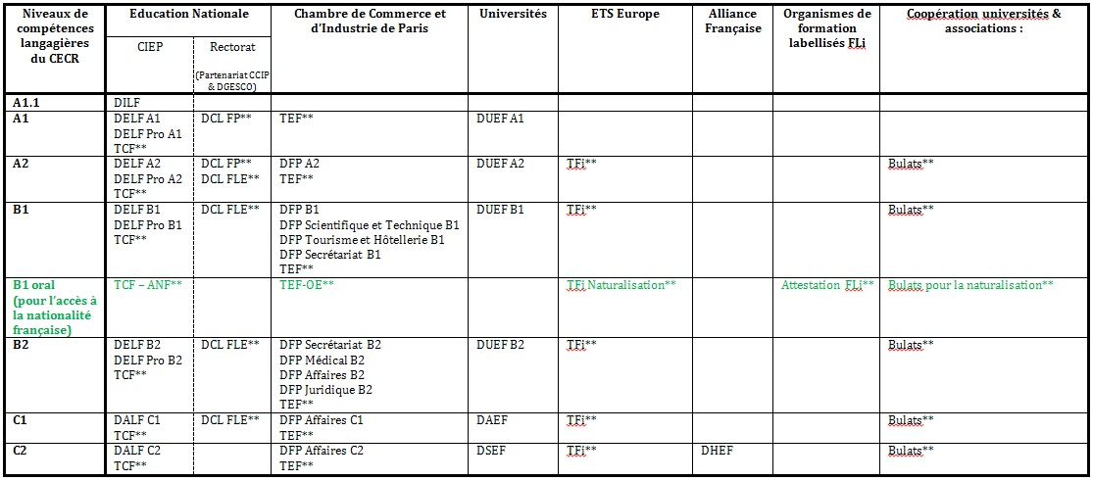
Les certifications* et attestations en langue française (validant les niveaux de compétence langagière du CECR)
(CCIP)
(ADCUEFE)
(Education Testing Service)
(Bulats)
* Les certifications FLE évaluent et valident un niveau B1 à l’oral et à l’écrit. Les tests de français pour la naturalisation (TCF, TEF, TFi, Bulats) évaluent un niveau B1 à l’oral mais le test de compréhension orale nécessite un certain niveau de compréhension écrite (A2 minimum) pour réussir le QCM. A ce jour, seule l’attestation délivrée par les organismes de formation labellisés FLi évalue et valide un niveau B1 uniquement oral.
** Scénario unique et niveau attribué à la personne selon le nombre de points acquis au test ou au diplôme.
Bulats : Business Language Testing Service
DAEF : Diplôme Approfondi d’Etudes Françaises
DALF : Diplôme Approfondi en Langue Française
DCL FP : Diplôme de Compétences en Langue Français Professionnel
DELF : Diplôme d’Etudes en Langue Française
DFP : Diplôme de Français Professionnel
DHEF : Diplôme de Hautes Etudes Françaises
DILF : Diplôme Initial de Langue Française
DSEF : Diplôme Supérieur d’Etudes Française
DUEF : Diplôme Universitaire d’Etudes Françaises
TCF : Test de Connaissance du Français
TEF : Test d’Evaluation du Français
TFi : Test de Français International
En vertu du décret n°2006-1626 du 19 décembre 2006 qui institue le DILF, ce dernier reste obligatoire pour les migrants qui arrivent en France.

Slide 12
Demande de naturalisation
La loi du 16 juin 2011 relative à l’immigration, à l’intégration et à la nationalité met l’accent sur l’assimilation linguistique et culturelle des étrangers postulant à la nationalité française.
Depuis le 1er janvier 2012, les candidats à la nationalité française doivent obligatoirement présenter un document certifiant leur niveau de langue française.
La cérémonie d’accueil dans la citoyenneté française est organisée par le préfet dans les 6 mois qui suivent l’acquisition de la nationalité française. La charte des droits et devoirs du citoyen français est remise à cette occasion à tous les nouveaux Français.
Plus d’infos sur l’accès à la nationalité française

Slide 13
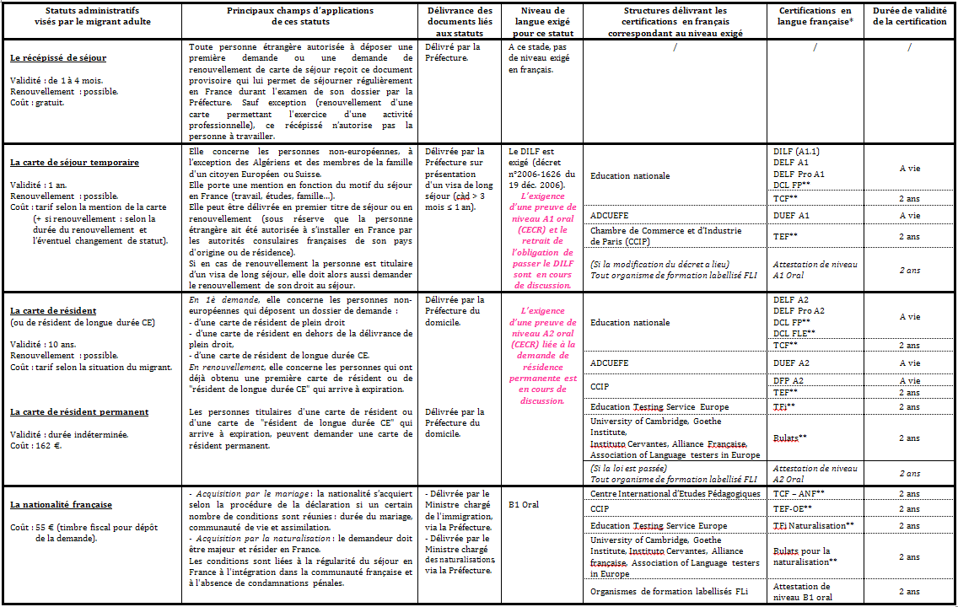
Titres de séjour demandés par les migrants adultes & niveaux de langue française exigés pour obtenir ces titres
Pour en savoir plus
Pour en savoir plus
Pour en savoir plus
Pour en savoir plus
Pour en savoir plus
* Les certifications FLE évaluent et valident un niveau B1 à l’oral et à l’écrit. Les tests de français pour la naturalisation (TCF, TEF, TFi, Bulats) évaluent un niveau B1 à l’oral mais le test de compréhension orale nécessite un certain niveau de compréhension écrite (A2 minimum) pour réussir le QCM. A ce jour, seule l’attestation délivrée par les organismes de formation labellisés FLi évalue et valide un niveau B1 uniquement oral.
** Scénario unique et niveau attribué à la personne selon le nombre de points acquis au test ou au diplôme.
Document élaboré par le Crapt-Carrli / Source : http://vosdroits.service-public.fr / Novembre 2012

